Slide 1
Kognitive Verhaltenstherapie und Religion
Prof. Dr. med. Samuel Pfeifer

Slide 2
Kognitive Verhaltenstherapie (CBT)
Orientiert sich an den Methoden und Befunden der naturwissenschaftlich ausgerichteten empirischen Psychologie
Ist evidenzbasiert (Wirksamkeit, störungsspezifisch)
Symptombehandlung im Vordergrund, kaum existenzielle Fragen
Beispiel: Eine 54-jährige Frau klagt über ihre Schwierigkeiten mit der heranwachsenden Tochter. Warum fühle ich mich immer so hilflos? Was hat das mit meiner eigenen Jugend zu tun, als ich mich ständig von meiner Mutter gegängelt und von meinem Vater vernachlässigt gefühlt habe? Psychodynamik würde in die Vergangenheit gehen. Verhaltenstherapie fragt: Was können sie jetzt tun, um das Leben in ihrer Familie besser zu gestalten? Welchen Beitrag können Sie machen, welche Veränderungen in ihrem Verhalten muss die Tochter leisten?

Slide 3
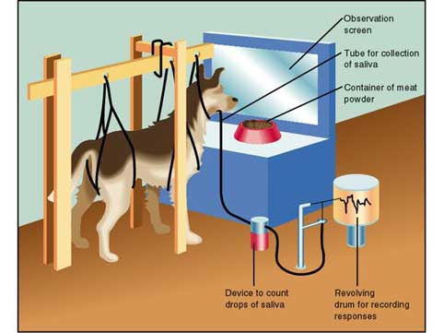
Drei Wellen der VT
Radikaler Behaviorismus
(Prinzipien der Lerntheorie, mechanistisch)
Kognitive Therapie
(Einbezug von Gedanken und Überzeugungen)
Dritte Welle – Achtsamkeit
(Reduktion des Leidens an negativen Gefühlen, erweiterter Veränderungsbegriff)

Slide 4
4 Schulen / «Kräfte» und mehrere Wellen
Tiefenpsychologie | Verhaltenstherapie | Humanistische PT | Transpersonale PT
Orthodoxe Psychoanalyse (Freud) Analytische Psychologie (C.G. Jung) Individualpsychologie (A. Adler) Energetische P.A. (Reich) Interpersonelle Therapie (H.S. Sullivan) Tiefenpsychologie | 1. Welle: Behaviorismus 2. Welle: Kogn. VT 3. Welle: Achtsamkeit | Vordenker: Erich Fromm Nichtdirektive Gesprächstherapie (Rogers) Deutschland: Reinhard Tausch Existenzielle PT (Irvin D. Yalom)

Slide 5
Radikaler Behaviorismus – B.F. Skinner (1904 – 1990)
Verhalten wird nur über Konsequenzen gesteuert (operantes Konditionieren)
Nicht-Berücksichtigung internaler (subjektiver) mentaler Prozesse
Individuelle Freiheit des Willens ist eine Illusion (*)
Gerade diese Behauptung wurde nach langen Diskussionen erst jüngst widerlegt (Schurger et al. 2012)
Verhalten wird auch durch religiöse Konzepte gesteuert, z.B. «Paradies» oder «Hölle» als positive oder negative Stimuli
Religion als «Aberglaube», zufälliges one-trial-learning mit negativer Verstärkung.

Slide 6
Kognitive Therapie
Rational-emotive Therapie – Albert Ellis (1913 – 2007)
Rational-Emotional Behavior Therapy (REBT)
Kognitive Therapie der Depression – Aaron Beck (*1921)
Kognitive Verhaltenstherapie (David Clark / David Barlow)
Verbindung von Verhaltenstherapie und kognitiver Therapie
Heute die am besten evaluierte Therapieform bei vielen psychischen Problemen, wird am breitesten in der klinischen Psychotherapie angewendet

Slide 7
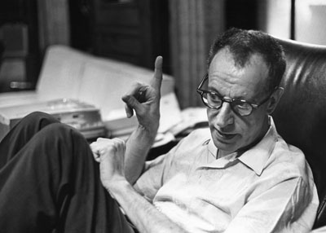
Rational-emotive Therapie (REBT)
Albert Ellis (1911 – 2007)
Religiöse Überzeugungen gehören zu den irrationalen Überzeugungen, die massgeblich mit psychischer Instabilität verknüpft sind.
Religiöse Überzeugungen sind geprägt durch Dogmatismus und Rigidität und müssen durch rationalere Überzeugungen ersetzt werden
Dabei helfen Methoden wie der sokratische Dialog, Wahrscheinlichkeits-überlegungen und Verhaltens-experimente zur Modifikation dysfunktionaler Kognitionen.

Slide 8
Rational-emotive Therapie (REBT)
«The less religious [patients] are, the more emotionally healthy they will tend to be.» (1980)
«Religious beliefs which [I] once saw as irrational, are potentially helpful to some clients. Religious believers embrace some rational, self helping beliefs as well.» (2000)
LESEMATERIAL:
Bernhard Baars (2003). The double life of B.F. Skinner. Journal of Consciousness Studies, 10, 5-25.

Slide 9
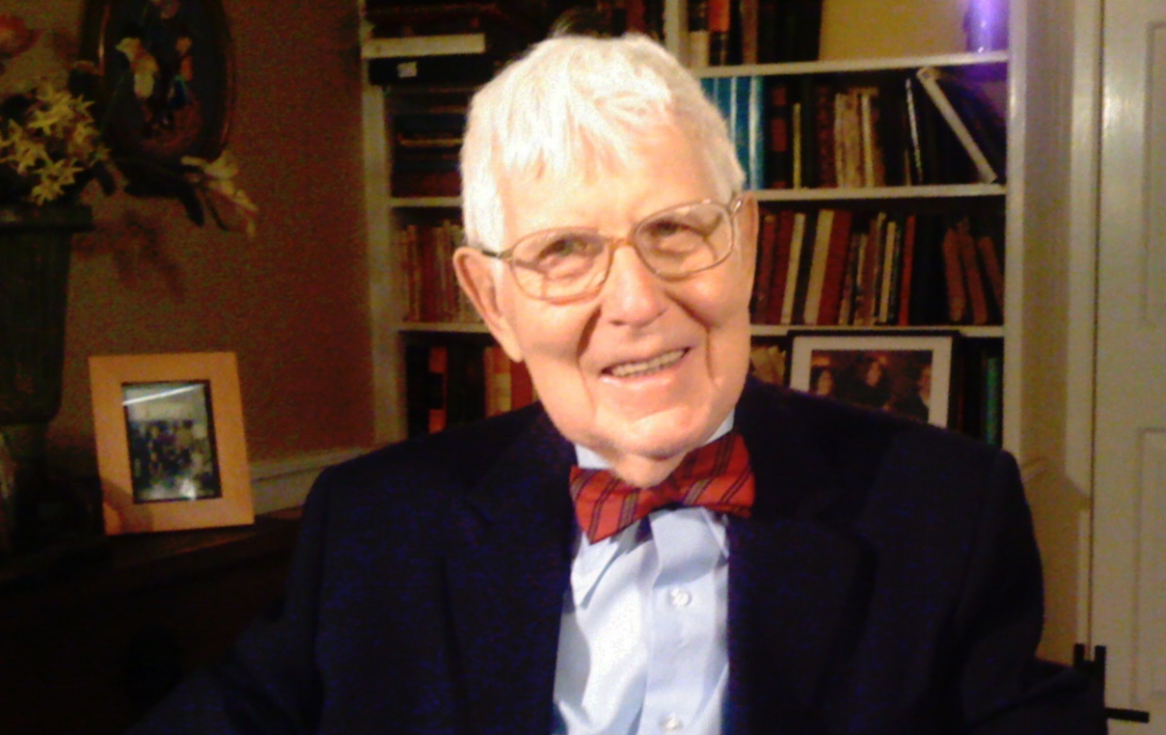
Kognitive Therapie der Depression
Patienten mit Depressionen neigen zu typischen «automatischen Gedanken» mit spezifischen Fehlannahmen
Kurzschlussdenken, Verallgemeinerung, Tunnelblick, Personalisierung, Sollte-Tyrannei, Schwarz-Weiss-Denken, Emotionale Begründung
Vorteile: Klares Konzept, Empirische Forschung, Manualisierung, gute Lehrbarkeit für Therapeuten, gute Vermittelbarkeit für Patienten.
Messinstrument für Depressionen: Beck’sches Depressions-Inventar (BDI)
Aaron Beck (*1921)

Slide 10
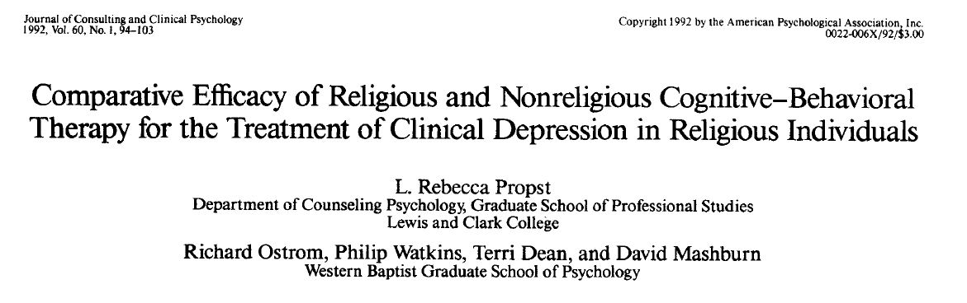
Ist religiöse Therapie effektiver als neutrale?
FRAGESTELLUNG: Welche Wirkung hat der Einbezug von Religiosität in der CBT mit depressiven, religiösen Patienten?

Slide 11
Studiendesign
Verfahren | Warteliste | Pastoral Counseling | Religiöse CBT | Nicht-religiöse CBT
Therapeut |  | Seelsorger | RT NRT | RT NRT
Probanden (N) | 11 | 10 | 10 9 | 9 10
Messzeit- punkte | Prä Post | Prä Post 9 Mt, 24 Mt. | Prä Post 9 Mt, 24 Mt. | Prä Post 9 Mt, 24 Mt.
RT = Relig. Therapie, NRT = Nicht-Religiöse Therapie

Slide 12
Instrumente
18 Sitzungen à 50 Minuten
RCBT (Manual mit religiöser Einbettung von kognitiver Umstrukturierung, Imaginationsübungen, Verhaltensänderungen)
NRCBT (Standardmanual für depressive Patienten)
PC = Pastoral Counseling (Manual mit nichtdirektivem Vorgehen und Einbezug von Bibelthemen)
Messung der Symptomatik mit BDI (Beck’sches Depressionsinventar), HAMD (Hamilton Depressions Inventar), GSI (Global Severity Index), SAS (Social Adjustment Scale)

Slide 13
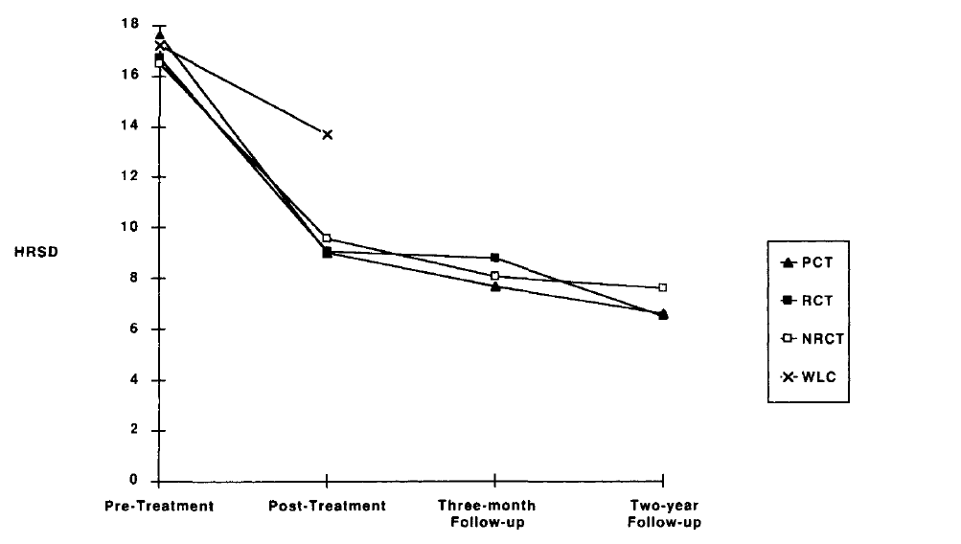
Obj. Depressionswerte nur wenig unterschiedlich
PCT = Pastoral Counseling
RCT = Relig. Kog. Therapie
NRCT = Nicht-Relig Kog. Therapie
WLC = Warteliste
HRSD = Depressionswert (Hamilton Scale)

Slide 14
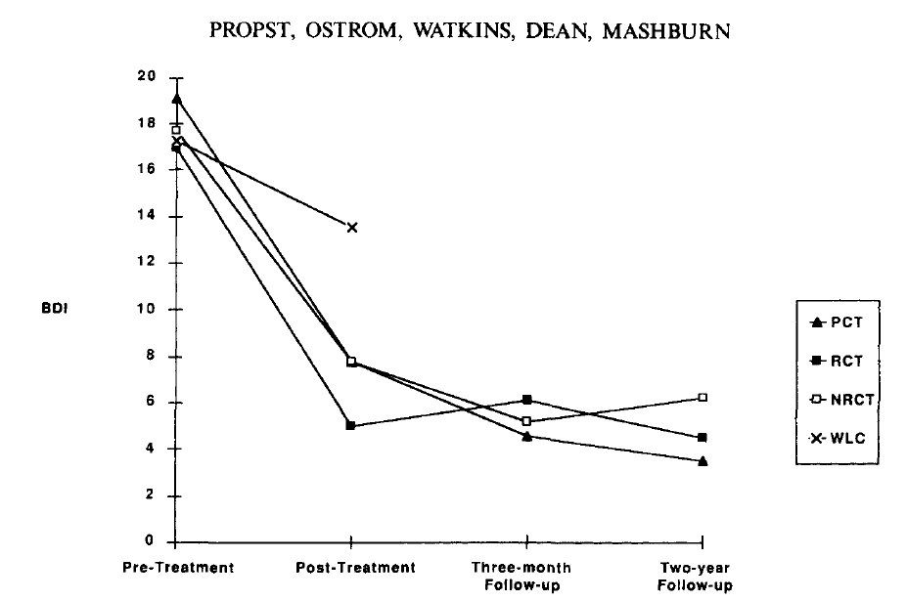
Depressive Kognitionen deutlich besser
PCT = Pastoral Counseling
RCT = Relig. Kog. Therapie
NRCT = Nicht-Relig Kog. Therapie
WLC = Warteliste
BDI = Depressionswert

Slide 15
Ergebnisse
Tendenziell profitieren religiöse Patienten mehr von RCBT als von NRCBT
Pastoral Counseling übertraf CBT
Starke Therapeuten-Verfahren-Interaktion (NRT+RCBT > RT+NRCBT > RT+RCBT > NRT+NRCBT)
Geringe Dropout-Rate (nur 9 Probanden)

Slide 16
Diskussion
Genereller religiöser Faktor in der Therapie ist hilfreich bei religiösen Patienten
Nicht-religiöse Therapeuten machen erfolgreich manualisierte religiöse CBT
Mittlere Werte-Kongruenz ist günstig (NRT+RCBT; RT+NRCBT)
Kurvilineare Beziehung in der Werte Kongruenz?
Nicht-relig.
Mittlere Relig.
Hoch-relig.

Slide 17
Religiöse Adaptationen von CBT
Christliche CBT (Manual) mit relig. depressiven Patienten (Propst et al. 1992)
Anwendung der MBCT bei Patienten mit Depression (Coelho et al. 2007)
CBT bei religiösen Zwängen (Ciarrocchi 1995, Hyman 2005)
Religiöses Coping und Krebs (ACT-Ansatz) – (Karekla et al. 2010)
Laien-Adaptationen
Thurmann C. (1991): Lügen, die wir glauben: Wie Sie Lebenslügen entlarven und befreit leben können. Gerth.
Backus & Chapian (1992): Befreiende Wahrheit. Praxis kognitiver Seelsorge.
Notes:
J Consult Clin Psychol. 2007 Dec;75(6):1000-5.
Mindfulness-based cognitive therapy: evaluating current evidence and informing future research.
Coelho HF1, Canter PH, Ernst E.
Author information
Abstract
Mindfulness-based cognitive therapy (MBCT) is a recently developed class-based program designed to prevent relapse or recurrence of major depression (Z. V. Segal, J. M. G. Williams, & J. Teasdale, 2002). Although research in this area is in its infancy, MBCT is generally discussed as a promising therapy in terms of clinical effectiveness. The aim of this review was to outline the evidence that contributes to this current viewpoint and to evaluate the strengths and weaknesses of this evidence to inform future research. By systematically searching 6 electronic databases and the reference lists of retrieved articles, the authors identified 4 relevant studies: 2 randomized clinical trials, 1 study based on a subset of 1 of these trials, and 1 nonrandomized trial. The authors evaluated these trials and discussed methodological issues in the context of future research. The current evidence from the randomized trials suggests that, for patients with 3 or more previous depressive episodes, MBCT has an additive benefit to usual care. However, because of the nature of the control groups, these findings cannot be attributed to MBCT-specific effects. Further research is necessary to clarify whether MBCT does have any specific effects.
Ciarrocchi, J.W. (1995). The Doubting Disease: Help for scrupulosity and religious compulsions. Mahwah, NJ: Paulist Press.
Hyman, B. M., & Pedrick, C. (2005). Scrupulosity: When OCD Gets Religious. In B. M. Hyman & C. Pedrick, The OCD Workbook . Oakland, CA: New Harbinger Publications.
Karekla, M. & Consantinou, M. (2010). Religious coping and cancer: Proposing an acceptance and commitment therapy approach. Cognitive and Behavioral Practice, 17, 371-381.
Abstract:
A cancer diagnosis is one of the most difficult diagnoses for any person to receive and cope with. Numerous individuals turn to religion or their spiritual beliefs to find meaning through the process of coping with such a serious illness. Therefore, in recent years research on religious coping has received increased attention. The aim of the present paper is to examine the area of religious coping, along with its dimensions and ways to assess it, as it relates to cancer. Moreover, this paper presents a relatively new approach to the psychological treatment of individuals with cancer. Namely, Acceptance and Commitment Therapy (ACT) is a spiritually and religiously sensitive treatment. This approach aims to first explore a person's values (including spiritual and religious values), to subsequently help the person accept any experience that the person has no control over in light of these values, and to then commit and take actions consistent with these values. Recent evidence providing initial support for this approach is discussed. Finally, a case example is presented to illustrate how ACT may be carried out to address religious coping in outpatient clinical practice with cancer patients.

Slide 18
Dritte Welle der Verhaltenstherapie
Mindfulness Based Cognitive Threapy (MBCT)
Dialektisch Behaviourale Therapie (DBT)
Acceptance and Commitment Threapy (ACT)
Alle diese Verfahren beziehen Konzepte aus religiösen Traditionen ein (Leiden, Werte, Akzeptanz, Achtsamkeit, Hingabe usw.)

Slide 19
Gemeinsamkeiten der Dritten Welle
Methoden der Distanzierung von emotionalem Leiden und automatisiertem Handeln
Emotionale Erfahrung und Aktivierung als Fokus
Auseinandersetzung mit existenziellen Fragen und Werten
Wertschätzung und Integration von Konzepten aus religiösen Traditionen (Achtsamkeit, Akzeptanz, Hingabe)

Slide 20
Exkurs Achtsamkeit ACT

Slide 21
Neue Schwerpunkte
«Die neuen Therapiekomponenten gründen sich auf Phänomene, die bisher von der wissenschaftlichen Psychologie nur schwer konzeptualisiert werden konnten, wie Achtsamkeit, Akzeptanz, Distanzierung von sprachlichen Inhalten sowie Spiritualität und ein transzendentes Selbsterleben.» (Rainer Sonntag, Akzeptanz- und Commitment-Therapie: Ein Beitrag zur dritten Welle der Verhaltenstherapie. Psychotherapie 10 (2005), 157-181)

Slide 22
Spirituelle Elemente der Schematherapie
Spirituell meint hier die grundlegende Fähigkeit eines Menschen, seine in den verschiedenen Lebenssituationen aufkommenden Gefühle und Verhaltenstendenzen zu reflektieren, geist zu durchdringen und damit neuen Spielraum zu gewinnen, um entsprechend seiner tieferen Überzeugungen und Werte zu handeln – einschliesslich der religiösen.»
Handrock, A. & Roediger, E. (2012). Die Spirituelle Dimension der Schematherapie und ihr Bezug zum Coaching-Prozess, in: Hänsel, M. Die spirituelle Dimension in Coaching und Beratung. Göttingen: Vandenhoeck & Rupprecht, S. 107-116.

Slide 23
Schematherapie und christliche Adaptation
Luca Hersberger: Heilsame Beziehungen: Wenn christlicher Glaube und Schematherapie sich ergänzen
Ein Schema ist ein unbewusster Filter, durch den wir unsere Erlebnisse wahrnehmen. Unsere Sicht auf uns selbst, auf unsere Umwelt und auf Gott wird gefärbt durch unsere Prägung, die meist noch aus der Kindheit stammt. Dieses Buch zeigt, wie eine heilsame Verbindung von Schematherapie und christlichem Glauben aussehen kann. Die bedingungslose göttliche Vaterliebe heilt – und die schematherapeutischen Ansätze helfen, diese Liebe zu verstehen und zu erleben.

Slide 24
www.seminare-ps.net
Hier finden Sie viele Powerpoints zu aktuellen Themen aus Psychotherapie und Seelsorge

